Slide 1
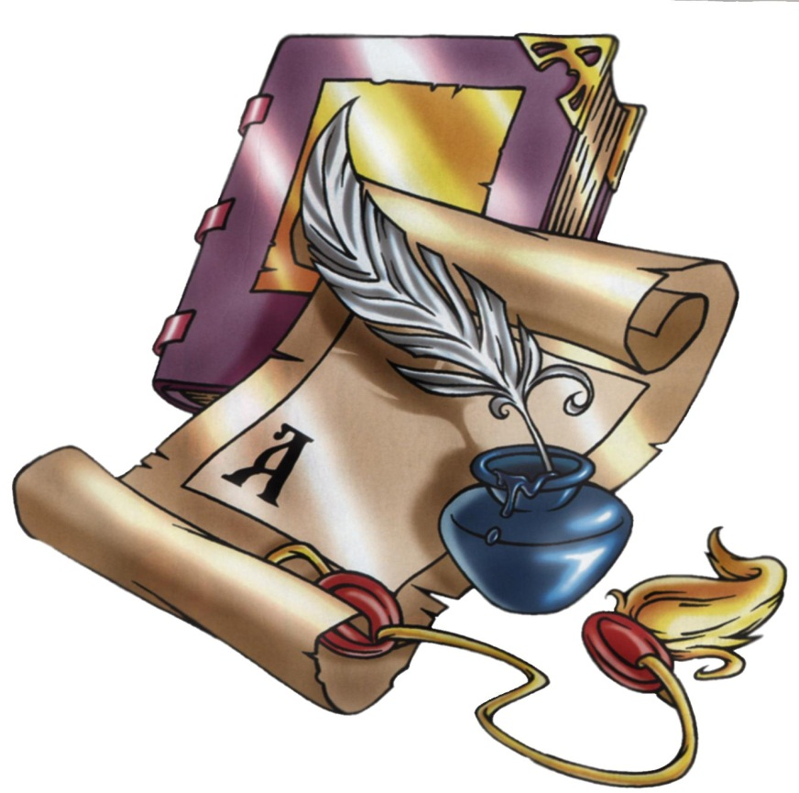
Литература
6
класс
Мифы Древней
Греции.
Миф о Прометее

Slide 2
Цели урока:
Закрепить знания по подвигам Геракла;
Продолжить изучение мифов Древней Греции, познакомиться с мифом о Прометее;
Рассмотреть образ Прометея в других видах искусства.

Slide 3
Контрольный тест
Мифы
о подвигах Геракла

Slide 4
Все подвиги Геракл совершил на службе
А) у Зевса
Б) у Эврисфея
В) у Алкмены

Slide 5
Служба Геракла у Эврисфея была
А) желанием самого Геракла
Б) проклятьем Геры
В) требованием Эврисфея

Slide 6
Количество подвигов, совершённых Гераклом
А) 13
Б) 15
В) 12

Slide 7
Последний подвиг Геракла -
А) яблоки Гесперид
Б) победа над гидрой
В) путешествие в царство мёртвых

Slide 8
Цель одиннадцатого подвига
А) поимка вепря
Б) поимка Кербера
В) укрощение Таната

Slide 9
Эриманфский вепрь опустошал поля
А) Арголиды
Б) Микен
В) Аркадии

Slide 10
Керинейская лань принадлежала
А) Артемиде
Б) Ипполите
В) Аполлону

Slide 11
Гесперидам принадлежали
А) пояс
Б) змея
В) золотые яблоки

Slide 12
Сколько голов было у Гидры?
А) 12
Б) 7
В) 9

Slide 13
Чем кормил Диомед своих коней?
А) овощами
Б) пшеном
В) человеческим мясом

Slide 14
Проверьте себя!
1 - А
2 - Б
3 - В
4 - А
5 - Б
6 - А
7 - Б
8 - В
9 - А
10 - В

Slide 15
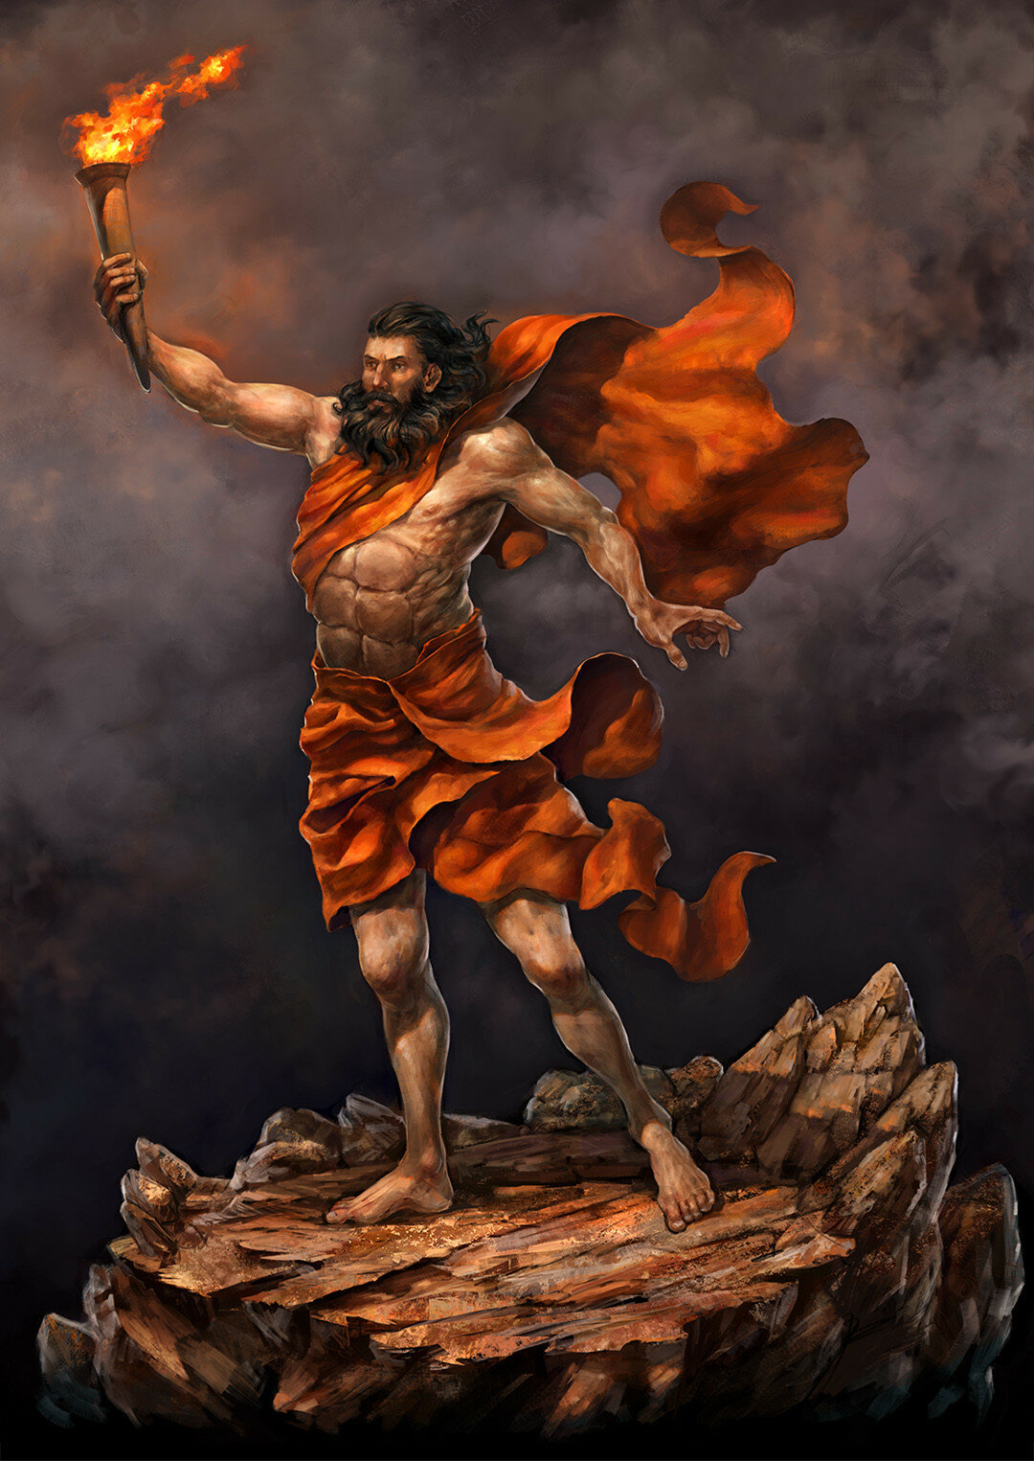
Миф о Прометее
Прометей – титан, восставший против Зевса.
Дар Прометея – предвидение будущего. Знает тайну о том, когда и кто свергнет Зевса с престола

Slide 16
Миф о Прометее –
это прославление величия его подвига, его силы воли и гуманности.

Slide 17
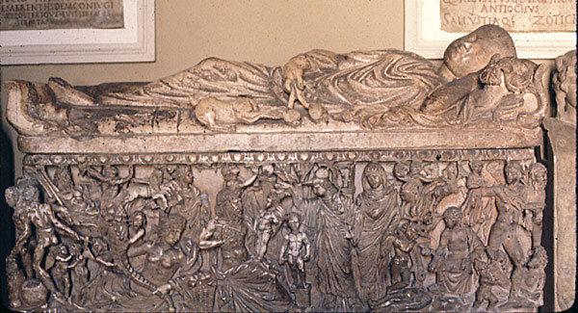
Зевс замыслил погубить людей потому, что они ничем не отличались от такой же другой вечно рождающейся и вечно умирающей природной материи.
Но вмешательство Прометея изменило все планы Зевса. Ему надлежало спасти созданных им людей от уничтожения, сделать их более разумными.
История подвигов Прометея
Римский саркофаг

Slide 18
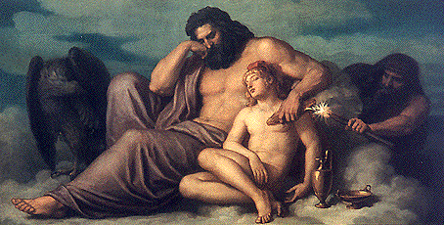
Прометей похитил ОГОНЬ с божественного Олимпа
Спящие Зевс и Ганимед.
Прометей, крадущий огонь

Slide 19
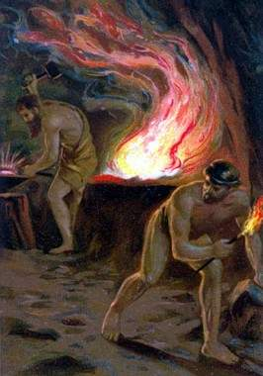
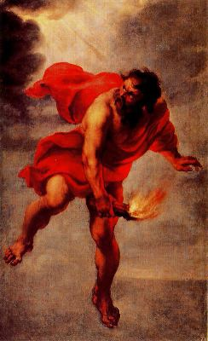
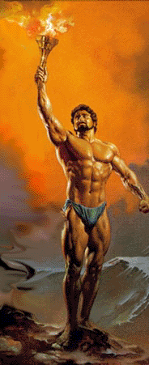
По другой версии – Прометей похитил священный огонь из горна своего друга Гефеста.

Slide 20
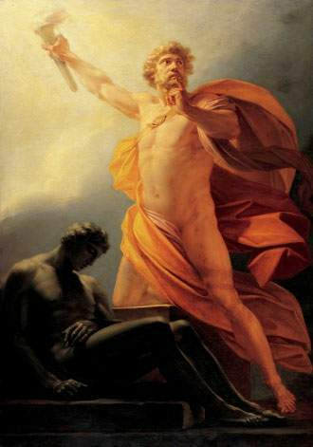
Генрих Фюгер
Прометей приносит человечеству огонь
1817 г.

Slide 21
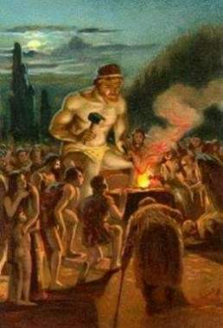
Прометей наделил дремотных и слабых людей искрой разума, научил людей искусствам, ремеслам и науке. Он научил их счету, чтению и письму, познакомил с металлами, научил добывать их и обрабатывать; Прометей впряг коня в колесницу, смирил дикого быка, что бы люди могли пользоваться его силой и пахать на нем; научил строить дома и корабли, носить одежды, лечить болезни. Единственное, что он не передал людям - это способности предвидеть судьбу.

Slide 22
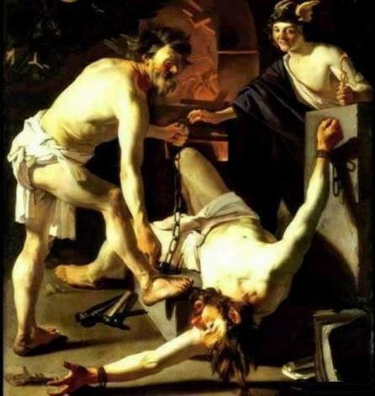
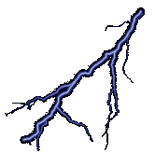
Разгневанный Зевс неминуемо наслал кару на непокорного Прометея и на людей. Поскольку за Прометеем числился первый (или, по Геосиду, второй) обман - похищение огня, то Зевс покарал Прометея, предписав Гефесту приковать его к скалам Кавказа цепями с помощью Власти и Силы, Зевсовых прислужников.
Ван Бабурен
Прометей, приковываемый Гефестом

Slide 23
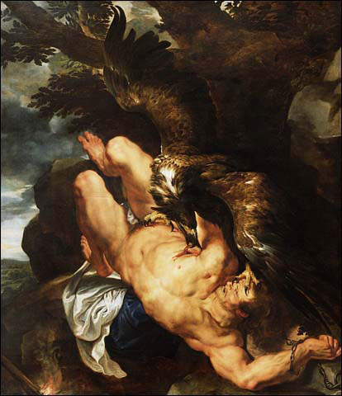
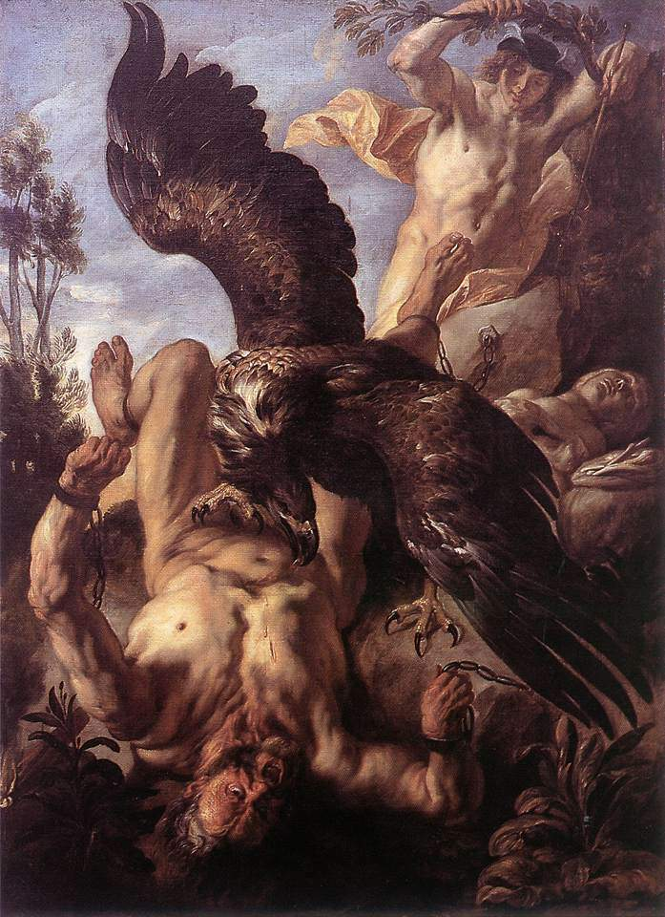
Тело великого титана было истерзано, но не сломлен его гордый дух.
Питер Пауль Рубенс
Прометей прикованный
1611-12 гг.
Якоб Иорданс. Прометей прикованный 1640

Slide 24
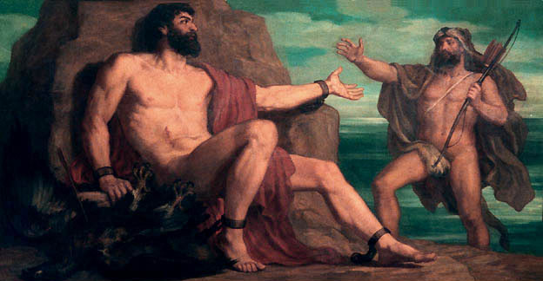
Прометей дождался своего освобождения, хотя опять по воле Зевса. Титан, обладая даром предвидения, знал, что царство Зевса не вечно. Он знал тайну о будущей судьбе и гибели Зевса. Поэтому Зевс позволил освободить Прометея своему сыну, герою Гераклу. Геракл убил орла стрелой из лука, освободил закованного титана и убедил Зевса унять свой гнев.
Кристиан Грипенкерл
Прометей, освобождаемый Гераклом

Slide 25
Изображения Прометея на предметах искусства в Древней Греции
Рельеф саркофага, хранящийся
в Капитолийском музее Рима
Остатки мраморного изваяния
Изображение на амфоре

Slide 26
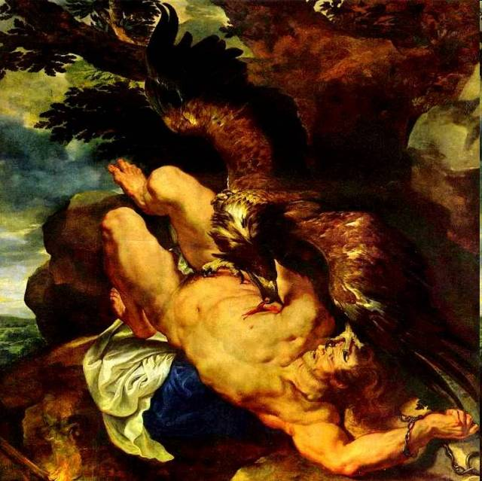
Рубенс.
Прометей
8

Slide 27
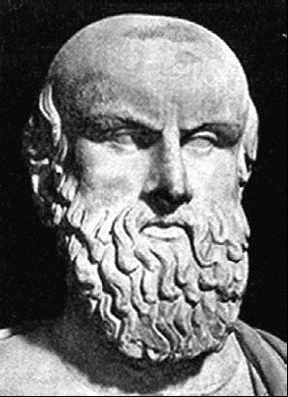
Миф о Прометее изложен по трагедии Эсхила «Прикованный Прометей»

Slide 28
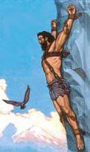
Наказание Прометея

Slide 29
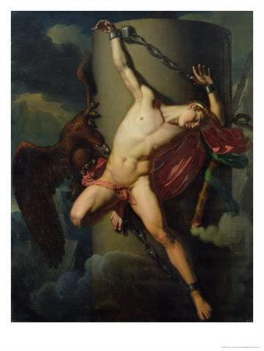
Страдания Прометея

Slide 30
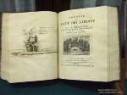
Гесиод – первый древнегреческий поэт.
Автор поэмы «Труды и дни».
Миф о Прометее

Slide 31
Что сделал Прометей для людей?
Эсхилл
Дал огонь.
Дал знания, научил чтению и письму, познакомил с искусством.
Научил земледелию, добыче металлов.
Приручил для них животных.
Обучил навыкам мореплавания.
Гесиод
Дал огонь.
Лишил их дара предвидения

Slide 32
Задание.
Прочитать миф о Прометее.
Нарисовать иллюстрацию к понравившемуся эпизоду.

